Slide 1
1、坐标系与数据获取方式示意
发球点
乒乓球桌
Y
Z(竖直向上）
X
Y=0为采集截止面

Slide 2
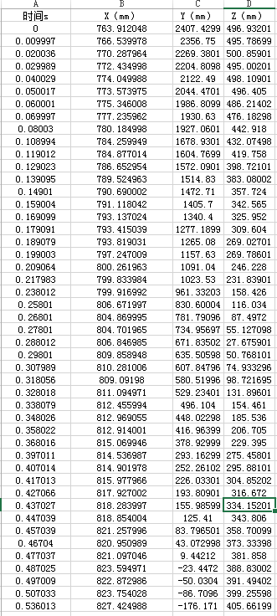
2、数据说明
1、数据分为4列，第一列为时间，单位s，每一组数据时间从0开始。
后面的时间均已第一点时间为零计算得到；第二、三、四列为X、Y、Z坐标值，单位为mm。坐标值为乒乓球球心的坐标。
2、3、乒乓球的直径为40mm，大多数时候采集不到准确落点数据，可通过拟合获取
4、采集截止面建议采用Y=0时数据，但由于相机帧率原因，无法准确采集到Y=0时球坐标，同样建议拟合获取
数据共计245组，其中200组用于预测，45组用于验证。
要求：
1、预测落点的时间及坐标位置；
2、预测Y=0平面的时间、坐标位置、速度大小及方向。

